Slide 1

列表与元组

Slide 2
本 章 提 要
1.列表与列表操作
4.序列转换函数
本章
提要
前置课程
后续课程
2.数值列表
3.元组与元组操作

Slide 3
01
列表与列表操作

Slide 4

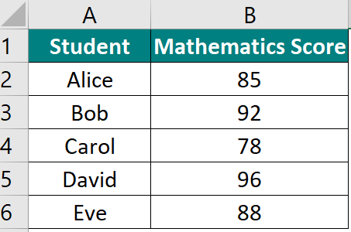
列表与列表定义 📜
列表（list）用来有序存放一组相关数据，以便进行统一的处理。
Python中，将一组数据放在一对方括号“[]”中即定义了一个列表。
每个数据称为‘元素’
数据的个数称为‘长度’

Slide 5
列表与列表定义📜
列表元素按序号访问。
正向序号 0 1 2 3 4
scores = [98, 96, 95, 94, 92]
-5 -4 -3 -2 -1 反向序号
scores [2] == score [-3]== 95

Slide 6
列表与列表定义
可以存放一组成绩
可以存放一组人名
可以存放一个学生的基本信息
允许列表元素类型互不相同

Slide 7
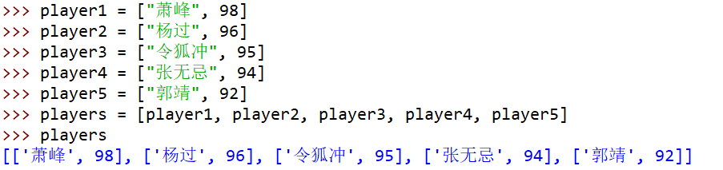
列表与列表定义
允许列表嵌套定义
可以存放若干学生的基本信息
可以如下定义嵌套的列表

Slide 8
列表与列表定义
【例4-1】根据输入的数字，输出对应的月份信息。如输入“6”，则输出“It’s June.”
输入
输出
1
2
3
…
11
12
‘January’
‘February’
‘March’
…
‘November’
‘December’
0
1
2
…
10
11
列表
下标
注意”差1”处理

Slide 9


操作列表元素 📜
列表元素有序存放，并且可变。支持修改、添加和删除操作。
修改元素： 列表名[索引] = 新值 注意序号索引方向
反向索引，修改最后一个元素
通过赋值，交换两个元素值

Slide 10
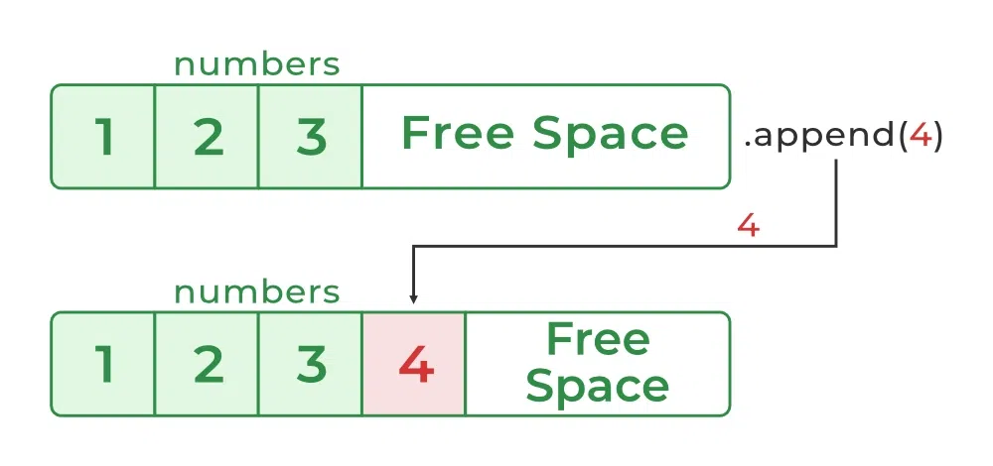

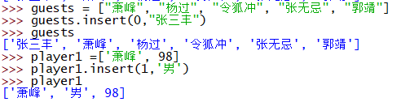
操作列表元素
添加元素：
  尾部追加元素——append方法
  指定位置插入元素——insert方法
固定在列表尾部添加元素
第一个参数指定新元素插入位置

Slide 11
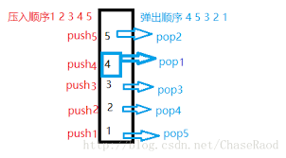
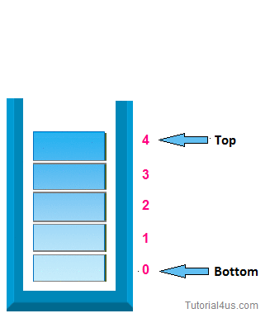

操作列表元素
删除元素：
  按索引删除元素——del命令
  按索引删除元素——pop方法
注意命令和方法的区别
pop方法删除元素同时会返回该元素

Slide 12

操作列表元素
删除元素：
  按索引删除元素——pop方法（续）
  按值删除元素——remove方法
缺省索引参数时，pop默认删除最后一个元素

Slide 13
操作列表元素
删除元素：
  按值删除元素——remove方法（续）
列表中包含多个待删除元素时，remove删除索引值相对较小的那个
已知待删除元素的索引时，可使用del命令和pop方法；
pop方法对于删除列表最末尾元素最为简单方便；
明确知道待删除元素值时，用remove方法更为简单。
与del命令和remove方法不同，pop方法在删除元素的同时会“弹出”这个被删除的元素，如果需要可以用一个变量“接住”它，以便进行进一步的后期操作。

Slide 14

操作列表元素
其他常用操作：
  len函数 len（列表）
    统计和返回指定列表的长度，即列表中元素的个数
  in运算 和 not in运算 元素 in（not in）列表
    用来判断指定的元素是否在列表中
  index方法 列表.index(元素)
    用来在列表中查找指定的元素，如果找到返回第一个元素对应的索引；如果找不到，会直接报错。
  count方法 列表.count(元素)
    用来统计并返回列表中指定元素的个数

Slide 15
操作列表 📜
遍历列表：
  遍历，简单的说就是“从头到尾”的访问列表元素。
  guests[ 0 ]
  guests[ 1 ]
  guests[ 2 ]
  ……
  guests[ i ]
  ……
0, 1, 2, 3, …, i, …, len(guests)-1
range(len(guests))

Slide 16
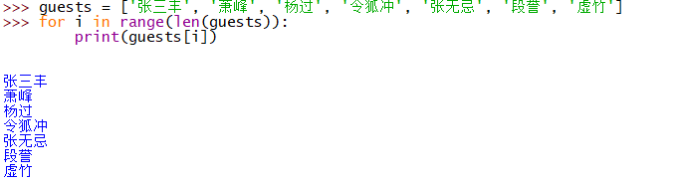
操作列表 💻
遍历列表：
  使用range函数遍历列表。
修改range函数的参数,可以灵活访问列表的部分元素

Slide 17
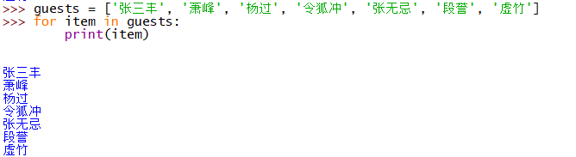
操作列表
遍历列表：
  直接的元素遍历。
表达更为直观

Slide 18



操作列表
列表排序：
  sort方法排序。
缺省参数的sort方法默认对列表元素按升序排序
嵌套结构的列表默认元素的第一个子元素为关键字按升序排序

Slide 19


操作列表
列表排序：
  sort方法排序(续)
reverse参数为”True”时对列表元素按降序排序
sort方法原地排序,改变原来的列表.

Slide 20


操作列表
列表排序：
  sorted函数排序。
sorted命令的使用和参数含义和sort方法一致。
但sorted命令生成新的有序列表，不改变原来的列表。

Slide 21
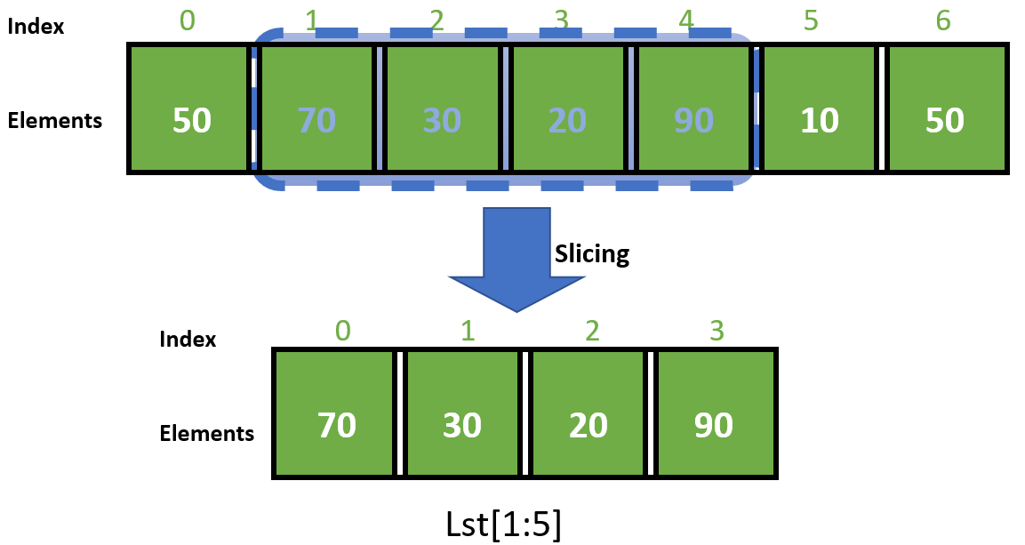
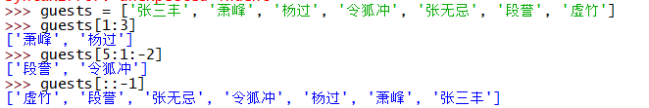
操作列表
列表切片：
  列表切片和字符串切片操作 类似，直接指定切片的起始索引、终止索引和切片方式。
  列表[起始索引 ：终止索引 ：n]
字符串中关于索引和切片方式的规定都适用于列表切片。

Slide 22

操作列表
列表扩充 ：
  列表的扩充是将两个列表合并成一个新的列表。
  “+”运算 ，也可以理解为“连接”操作。
“+”运算将两个列表连接生成一个新列表，而不改变参与运算的列表本身。

Slide 23
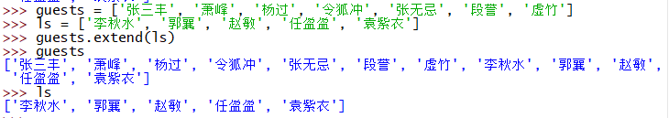
操作列表
列表扩充 ：
  extend方法 ，将参数列表添加至原列表中。

Slide 24

操作列表
列表扩充 ：
  “*”运算 ，通过重复指定遍数扩充列表长度
与“+”运算类似，“*”运算也生成新列表、而不改变参与运算的列表本身。

Slide 25
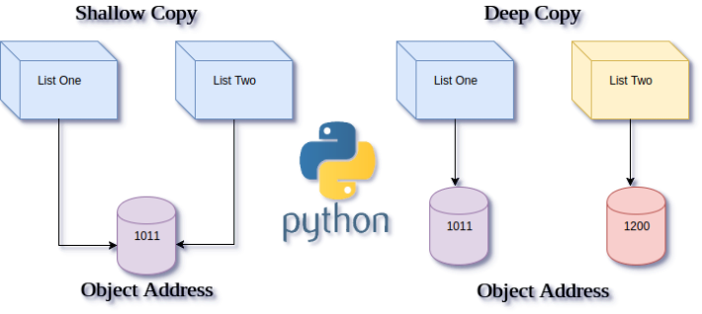
操作列表 📜
列表的复制 ：
  复制，即生成“一模一样”的列表。除了可以通过“提取所有”的特殊切片操作实现外，还可以：
  使用列表的copy方法。
  通过列表之间的赋值操作。
copy方法和赋值操作都能得到“一样”的列表，但是两者的实现机制有着本质的区别。

Slide 26
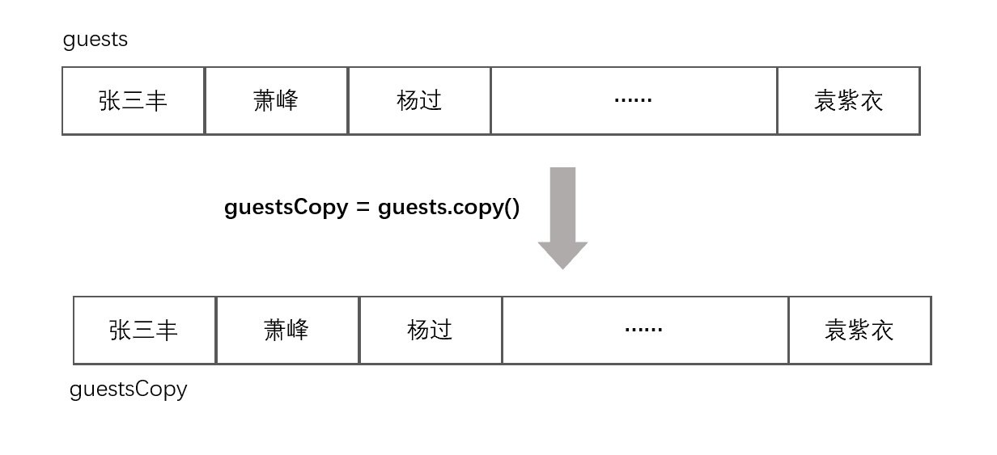
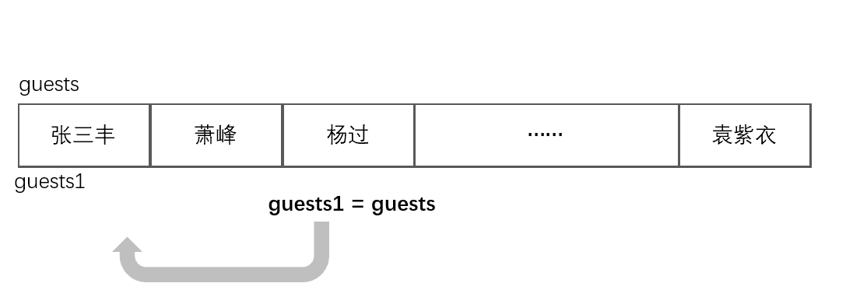
操作列表 💻
列表的复制 ：
使用列表的copy方法
通过列表之间的赋值操作
深拷贝,两个列表有独立空间.
浅拷贝,两个列表共享空间.
执行 del guests[0] 操作后，guestsCopy和guests1列表会有什么变化？

Slide 27

操作列表
列表的删除：
列表的清空
经过删除“所有元素”的del操作后，列表中不包含任何元素，但是仍保留其列表的本质。

Slide 28
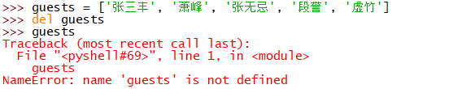
操作列表
列表的删除：
列表的删除
del后直接跟列表名，则将彻底删除该列表对象！

Slide 29
02
数值列表

Slide 30
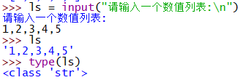
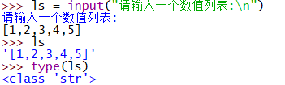
数值列表的创建
input输入列表
不管以何种形式输入,input函数都默认从键盘输入的是字符串。

Slide 31
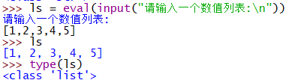
数值列表的创建 📜
input输入列表（续）
eval函数能将带“[]”的输入转换为列表。

Slide 32


数值列表的创建
通过list函数转换
用range函数生成列表?
与range(1,6)取值相同
range函数无法直接生成列表
lsit函数可以将range对象转换为列表

Slide 33
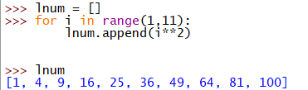

列表生成式 💻
【例】创建一个由1～10这十个数的平方值组成的数值列表
range函数配合for循环生成列表
用列表生成式生成列表
列表 = [循环变量相关表达式 for 循环变量 in range函数]

Slide 34

列表生成式
【例】已知有学生信息列表如下：
请根据该列表用列表生成式生成包含学生姓名的列表。
如果需要生成包含学生姓名和籍贯的列表，列表生成式该如何写？

Slide 35
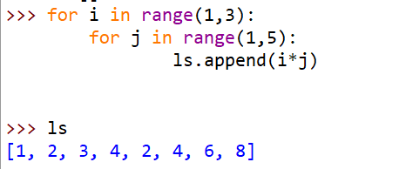

列表生成式 📜
列表生成式是允许嵌套的，其嵌套格式如下：
列表 = [循环变量相关表达式 for 外循环 for 内循环]
等价

Slide 36
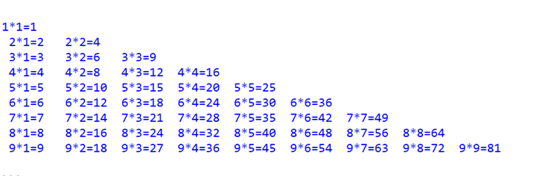
列表生成式
【例】请用列表生成式生成九九乘法表列表并输出。
【分析】
  九九表中每一项可以写作 i *j = r 。
  i对应行号，看作外循环；j对应列号，看作内循环。
  乘法表共有9行，即i的取值范围为1~9；第i行共有i项乘法式子，即j的取值范围为1~i。

Slide 37
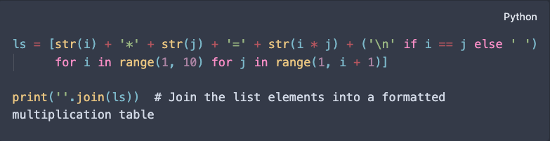
列表生成式
【例】请用列表生成式生成九九乘法表列表并输出。
每行最后一项后加上回车符，其余各项后加上空格

Slide 38
数值列表的简单统计计算
min函数——求数值列表中的最小值元素。
max函数——求数值列表中的最大值元素。
sum函数——求数值列表中元素之和。

Slide 39

网络视频
https://www.bilibili.com/video/BV1Ca411B7Tg/
温馨提示：此视频框在点击“上传手机课件”时会进行转换，用手机进行观看时则会变为可点击的视频。此视频框可被拖动移位和修改大小

Slide 40
03
元组与元组操作

Slide 41


元组与元组定义
元组（tuple）与列表类似，也是用来存放一组相关的数据。两者的不同之处主要有两点：
  元组使用圆括号（），列表使用方括号[]；
  元组的元素不能修改。
可以将元组理解为不能修改的“列表”。

Slide 42



元组与元组定义 💻
元组是不可变的：
既不能增加元素；
也不能修改元素。
不使用“（）”，
直接的多个数据用“，”隔开也可以定义元组。

Slide 43
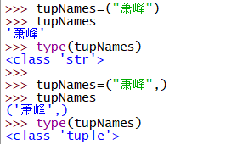
元组与元组定义
元组只有1个元素时，系统将其视作单个的字符串。
在1个元素后跟上‘，’才能定义单元素的元组。

Slide 44
元组的操作
元组是“不能修改”的列表，因此列表中不涉及元素修改的操作都适用于元组。
操作 | 列表 | 元组
读元素 | √ | √
写元素 | √ | ×
append方法 | √ | ×
insert方法 | √ | ×
pop方法 | √ | ×
del命令 | √ | 只支持删除整个元组
remove方法 | √ | ×
len函数 | √ | √
in运算 | √ | √
not in运算 | √ | √
index方法 | √ | √
count方法 | √ | √

Slide 45
元组的操作
操作 | 列表 | 元组
遍历元素 | √ | √
sort方法 | √ | ×
sorted函数 | √ | 排序结果为列表
切片 | √ | √
+运算 | √ | √
*运算 | √ | √
extend方法 | √ | ×
copy方法 | √ | ×
赋值 | √ | √
max函数 | 适用于数值列表 | 适用于数值元组
min函数 | 适用于数值列表 | 适用于数值元组
sum函数 | 适用于数值列表 | 适用于数值元组

Slide 46

单选题
1分
答案解析
以下关于 Python 中 List（列表） 和 Tuple（元组） 的描述，哪一项是正确的？
List 是可变的（支持增删改，如 list.append()）。
Tuple 是不可变的（创建后不能修改）。
A
List 是不可变的，而 Tuple 是可变的
B
C
List 使用方括号 [] 定义，Tuple 使用圆括号 () 定义
D
List 比 Tuple 存储效率更高，占用内存更少
提交
可为此题添加文本、图片、公式等解析，且需将内容全部放在本区域内。

Slide 47
04
序列转换函数

Slide 48
序列
本章介绍的列表、元组和前面学习的字符串都属于Python的一种基本数据类型——序列（sequence）。
序列的最大特点是元素的有序性，所以序列都是通过序号索引来访问元素的。
序列之间可以通过转换函数进行互相转换。

Slide 49


元组与列表之间的转换
list函数
元组
列表
tuple函数

Slide 50



字符串转换成列表
使用list函数
使用字符串的split方法 列表 = 字符串.split(分隔符)
list函数转换后字符串中的单个字符依次成为列表元素
分隔符如果缺省的话，
默认按照空格拆分字符串

Slide 51
05
综合应用

Slide 52
例4-4
请用筛选法求出300以内的素数。
1 | 1 | 1 | 1 | 1 | 1 | 1 | 1 | 1 | …… | 1 | 1
所有数标记为素数
0 | 1 | 2 | 3 | 4 | 5 | 6 | 7 | 8 | …… | 298 | 299
0 | 0 | 1 | 1 | 1 | 1 | 1 | 1 | 1 | …… | 1 | 1
将0和1剔除
0 | 1 | 2 | 3 | 4 | 5 | 6 | 7 | 8 | …… | 298 | 299
0 | 0 | 1 | 1 | 0 | 1 | 0 | 1 | 0 | …… | 0 | 1
将2的倍数剔除
0 | 1 | 2 | 3 | 4 | 5 | 6 | 7 | 8 | …… | 298 | 299

Slide 53
例4-4 💻
请用筛选法求出300以内的素数。
0 | 0 | 1 | 1 | 0 | 1 | 0 | 1 | 0 | 0 | …… | 0 | 1
将3的倍数剔除
0 | 1 | 2 | 3 | 4 | 5 | 6 | 7 | 8 | 9 | …… | 298 | 299
…….
将下一个元素为1的下标对应的倍数剔除
具体算法：
  用i从2开始遍历整个列表;
  如果第i个元素值为1,将后面所有能被i整除的下标对应的元素改写为0;
  遍历结束后,保持为1的元素对应的下标即为要求的素数。

Slide 54
例4-4
请用筛选法求出300以内的素数。
#筛选法求素数。 4-4.py
1 | primes = [1] * 300;
2 | primes[0:2] = [0,0]
3 | for i in range(2 , 300):
4 | if primes[i]==1:
5 | for j in range(i+1,300):
6 | if primes[j] != 0 and j % i == 0:
7 | primes[j] = 0
8
9 | print("300以内的素数包括：")
10 | for i in range(2 , 300):
11 | if primes[i]:
12 | print(i , end = ' ')

Slide 55
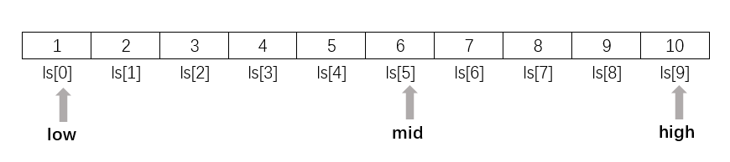
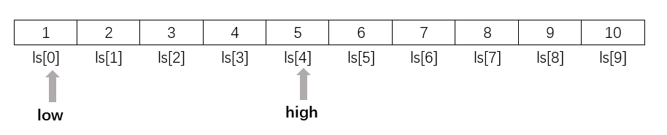
例4-5
请用二分查找法在列表中查找指定的元素。（假设待查找元素x=4）
确定low、high、mid的初值
ls[mid]>key，high前移

Slide 56
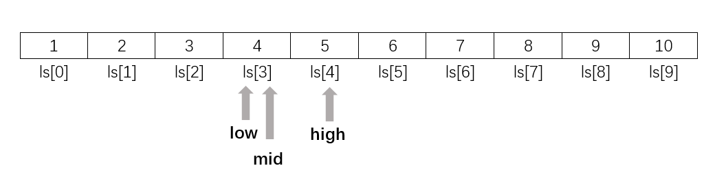
例4-5
请用二分查找法在列表中查找指定的元素。（假设待查找元素x=4）
  按如下规则重复：
    如果x > ls[mid]，确定(mid,high]为下一查找区间，重新赋值low,计算新mid，继续；
    如果x < ls[mid]，确定[low,mid)为下一查找区间，重新赋值high,计算新mid，继续；
直到mid==3时，ls[mid]==x，找到x

Slide 57
例4-5
请用二分查找法在列表中查找指定的元素。（假设待查找元素x=4）
#二分查找 4-5.py
1 | ls = [34, 64, 67, 72, 73, 82, 83, 85, 87, 88, 90, 91, 96, 98]
2 | x = int(input("请输入待查找的数:"))
3
4 | low = 0
5 | high = len(ls) - 1
6
7 | while low < high:
8 | mid = (low + high) // 2
9 | if ls[mid] < x:
10 | low = mid + 1
11 | elif ls[mid] > x:
12 | high = mid - 1
13 | else:
14 | print("找到{},索引为{}!".format(x,mid));
15 | break;
16 | else:
17 | print("没有找到{}".format(x))

